Slide 1
Појам и врсте рачунарских мрежа
Елементи мрежне конфигурације

Slide 2
Повезивањем рачунара и других уређаја, кабловима или бежично, тако да могу међусобно комуницирати и размјењивати податке настаје рачунарска мрежа.

Slide 3
Предности рачунарских мрежа су:
дијељење података,
рад у радним групама,
приступ интернету,
учење на даљину,
дијељење скупе опреме,
дијељење базе података,
коришћење електронске поште и др.

Slide 4
Недостаци мреже су:
скупа опрема,
скупо одржавање,
лакши пренос вируса и др.

Slide 5
Мреже можемо подијелити према подручју које мреже покривају:
PAN(Personal Area Network)-унутар једне собе.
LAN(Local Area Network)-унутар једне зграде, објекта
MAN(Metropolitan Area Network)-градска мрежа
WAN(Wide Area Network)-шире подручје, држава, више држава, континент
GAN(Global AreaNetwork)-свјетске, широм наше планете

Slide 6
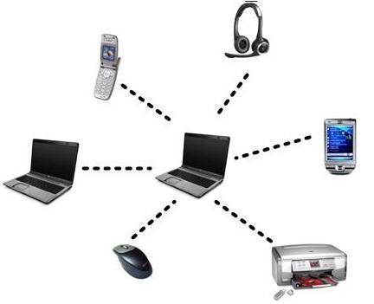
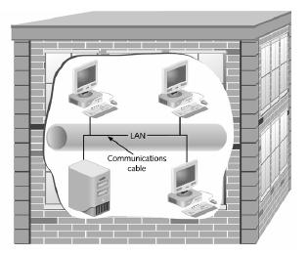
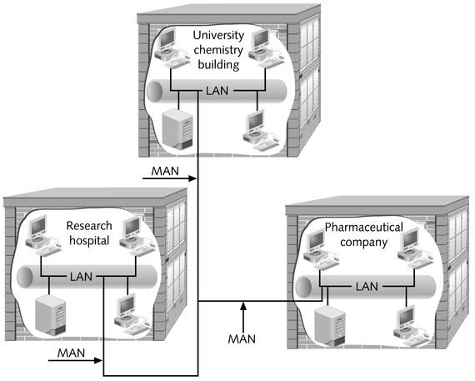
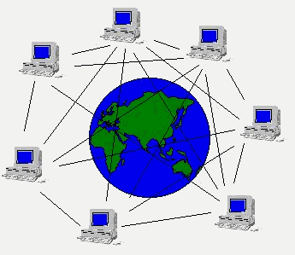

Slide 7
Елементи мрежне конфигурације су:
Рачунари са мрежним картицама
Мрежни уређаји
Проводници:каблови и бежична веза
Протоколи
Програми за мрежу (Internet Explorer,Outlook Exspress, и други)

Slide 8
Да би рачунар могао да комуницира са другим рачунаром потребно је да постоји:
комуникациони (преносни) медијум,
комуникациони уређај и
комуникациони софтвер.
Комуникациони медијум – служи за физичко повезивање рачунара са другим рачунаром. Данас се углавном користи бежични пренос и каблови.

Slide 9
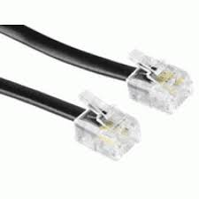
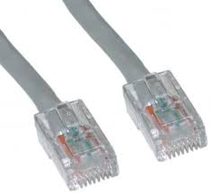
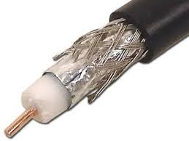
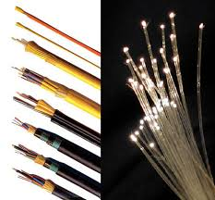
Каблови преносе сигналe између рачунара и уређаја. Могу бити телефонски, коаксијални, UTP с уврнутим парицама и оптички.

Slide 10
Комуникациони уређај – картице које се уграђују у рачунар и прикључују на комуникациони медијум. То су мрежна картица, модем, свич, рутер, хаб…

Slide 11
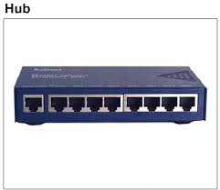
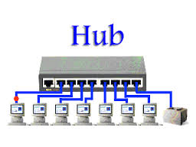
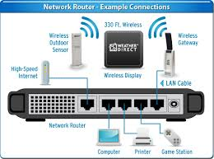
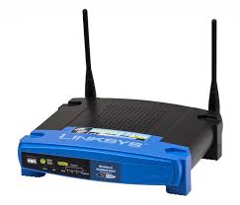
Мрежни уређаји преносе податке у мрежи:
Хаб-спаја више уређаја
2. Рутер-спаја двије мреже

Slide 12
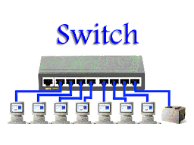
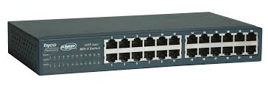
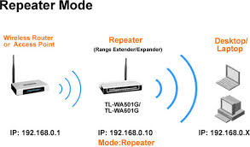
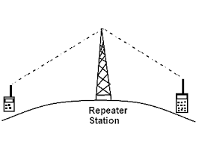
3. Свич управља протоком података између дијелова локалне мреже
4. Репетитор појачава сигнал главног уређаја и шаље другом репетитору или рачунару

Slide 13
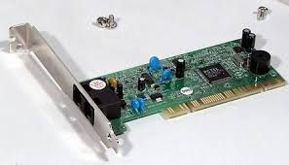
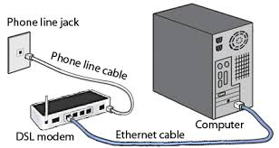
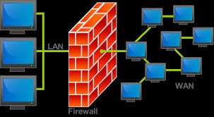
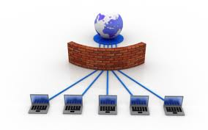
5. Модем претвара аналогне у дигиталне сигнале. Може бити интерни или екстерни(данас се много више користе).
6. Фајервол-ватрени зид спрjечава пренос података преко мреже који је забрањен од стране сигурносне полисе.

Slide 14
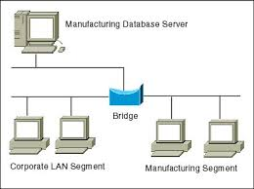
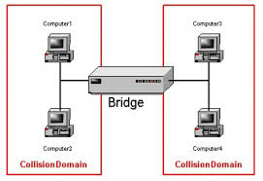
7. Мост спаја више мрежа.

Slide 15
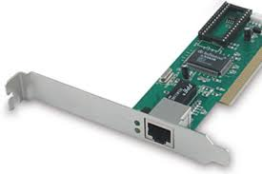
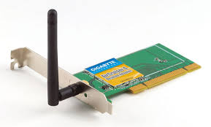
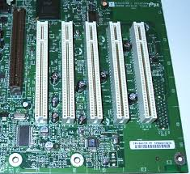
Мрежне картице повезују рачунаре јер се у њих укључују каблови, али и контролишу податке који се преносе. Најчешће су интегрисане у матичну плочу, али могу се спајати и преко слотова.

Slide 16
Комуникациони софтвер – програми који омогућавају повезивање рачунара. Ту спадају мрежни оперативни системи, драјвери и апликациони програми.
Мрежни протоколи су скупови правила који регулишу комуникацију између рачунара у мрежи.
Најпознатији је TCP/IP.
IP је ознака за Internet Protocol, то је нумеричка адреса сваког уређаја у мрежи.

Slide 17
Данас у свијету се користе друштвене глобалне мреже и сервиси, које служе за међусобну комуникацију корисника. Познатије су: E-mail, Facebook, Twitter, You Tube, MySpace, Skype.
Корисници много времена проводе на овим мрежама што може угрозити њихово здравље (вид, шаке, кичма, врат, мишићи и др.)

Slide 18
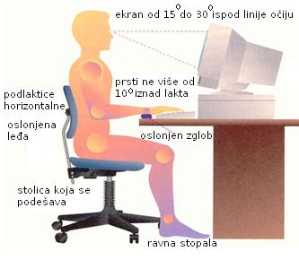
Битан је правилан положај за рачунаром, прављење пауза, као и радити кратке вјежбе истезања.
Наука која се бави овом проблематиком назива се ергономија.
Екран од 15⁰ до 30⁰ испод линије очију
Прсти не више од 10⁰ изнад лакта
Подлактице хоризонталне
Ослоњена леђа
Ослоњен зглоб
Столица која се подешава
Равна стопала

Slide 19
Хвала на пажњи!

